Slide 1

D I P L O M S K I R A D RAZVOJ WEB APLIKACIJE ZA REPETICIJE
SVEUČILIŠTE U SPLITU SVEUČILIŠNI ODJEL ZA STRUČNE STUDIJE Stručni diplomski studij Primijenjeno računarstvo
Predmet: Kriptovalute Kandidat: Anamarija Papić Mentor: Nikola Grgić, viši predavač
Split, 13. veljače 2026.

Slide 2




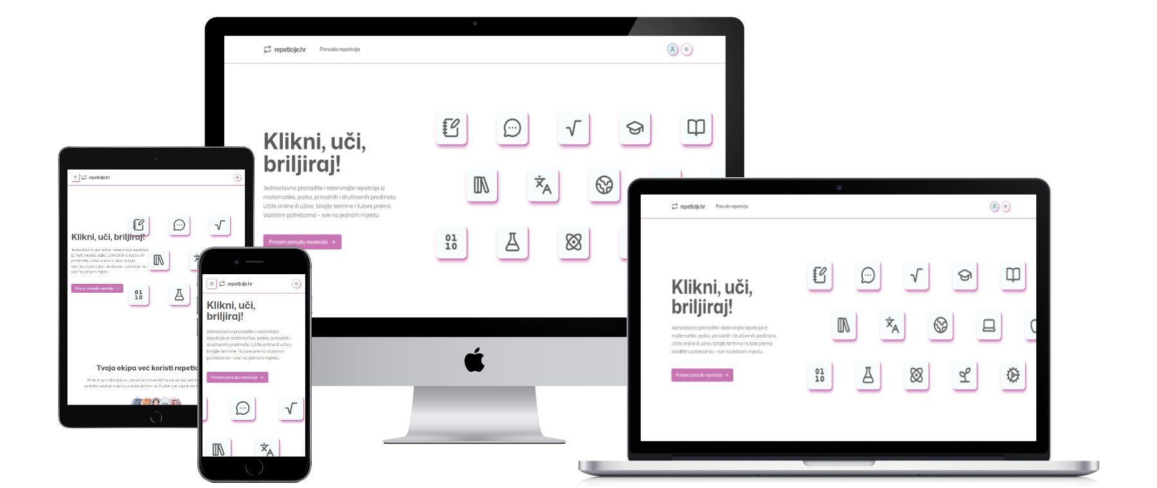


Sadržaj
Uvod
Tehnologije i teoretska podloga
Opis implementacije i prikaz praktičnog dijela rada
Zaključak
repeticije-hr

Slide 3
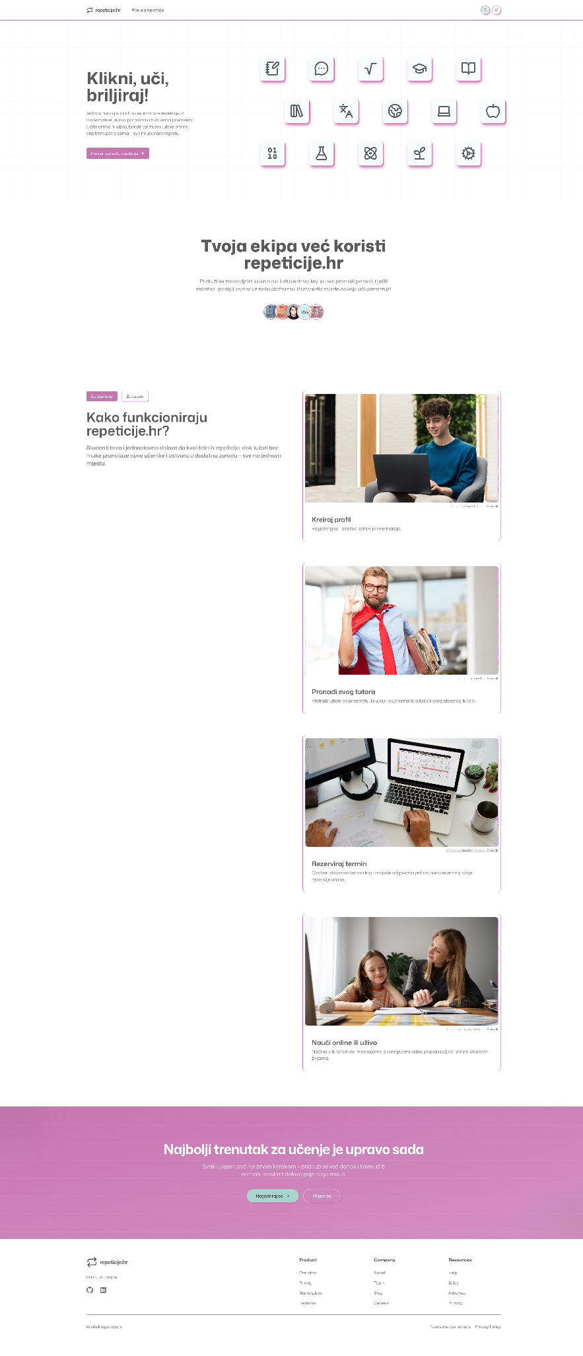
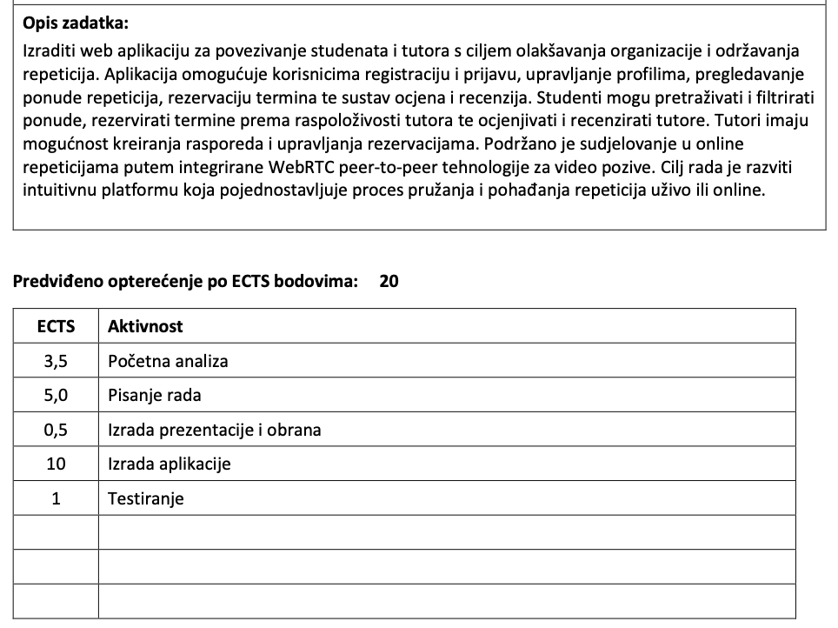
Uvod

Slide 4

















2. Tehnologije i teoretska podloga
Prezentacijski i aplikacijski sloj | Sloj korisničkog sučelja | Podatkovni sloj | Komunikacijski sloj | Ostali alati

Slide 5

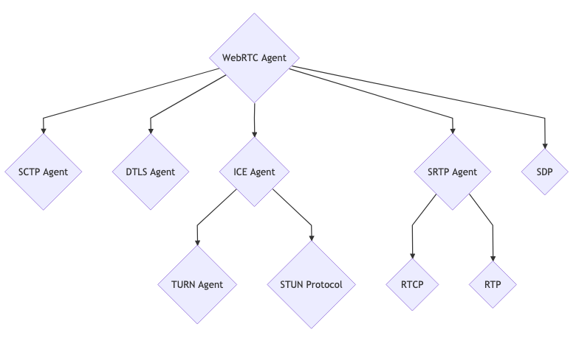

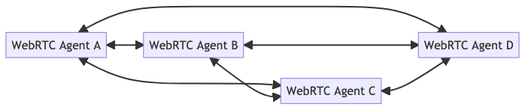

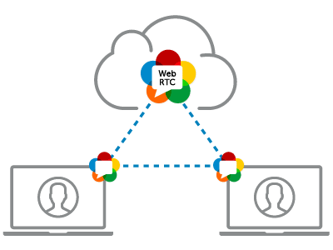
2. Tehnologije i teoretska podloga
Komunikacijski sloj
WebRTC = protokol + API
Topologije sustava WebRTC
P2P i klijent/poslužitelj
potpuno isprepletena topologija
Faze uspostave WebRTC veze
Signalizacija
Povezivanje
Osiguravanje veze
Komunikacija
out-of-band
SDP poruke
ICE
STUN/TURN
NAT traversal
kandidati
DTLS
SRTP
RTP
SCTP
audio i video tokovi
podatkovni tokovi

Slide 6
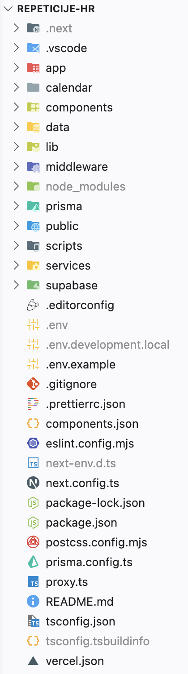
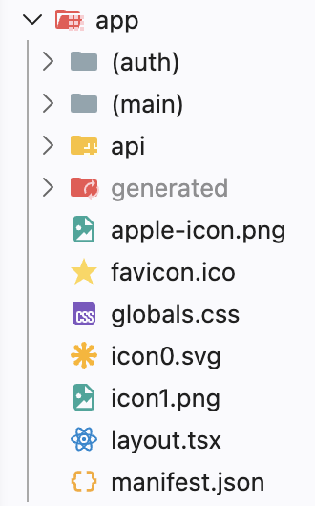
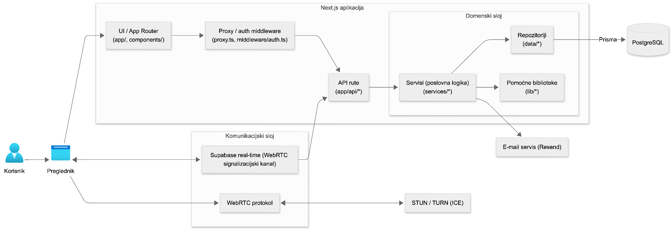
3. Opis implementacije i prikaz praktičnog dijela rada
Instalacija i početno postavljanje
Struktura Next.js projekta (root i app/)
Dijagram arhitekture aplikacije

Slide 7
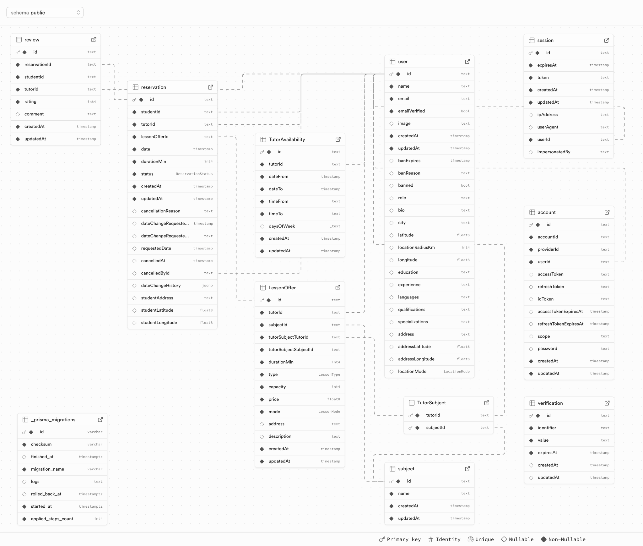
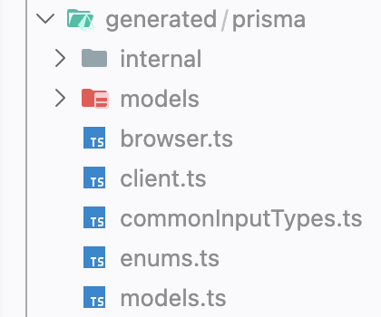
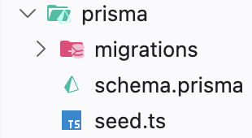
3. Opis implementacije i prikaz praktičnog dijela rada
Rad s bazom podataka
domenski kȏd → Prisma ORM → PostgreSQL instanca na Supabaseu
tipizirani @prisma/client
migracije, schema.prisma, seed
Dijagram relacijske baze podataka

Slide 8
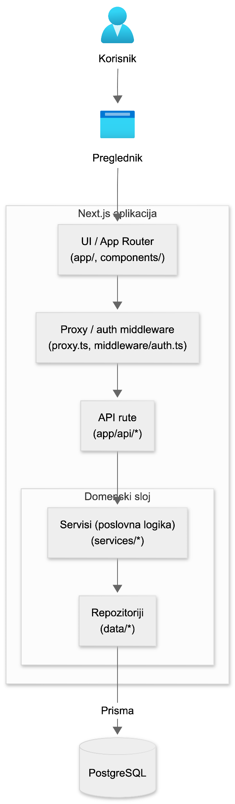
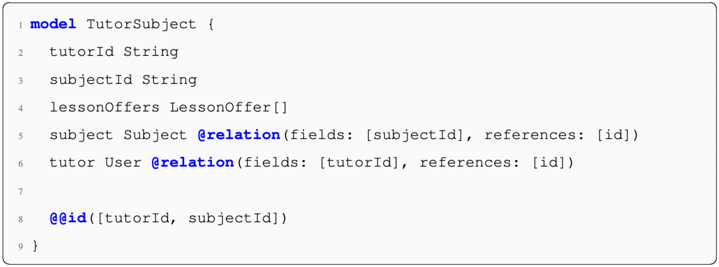
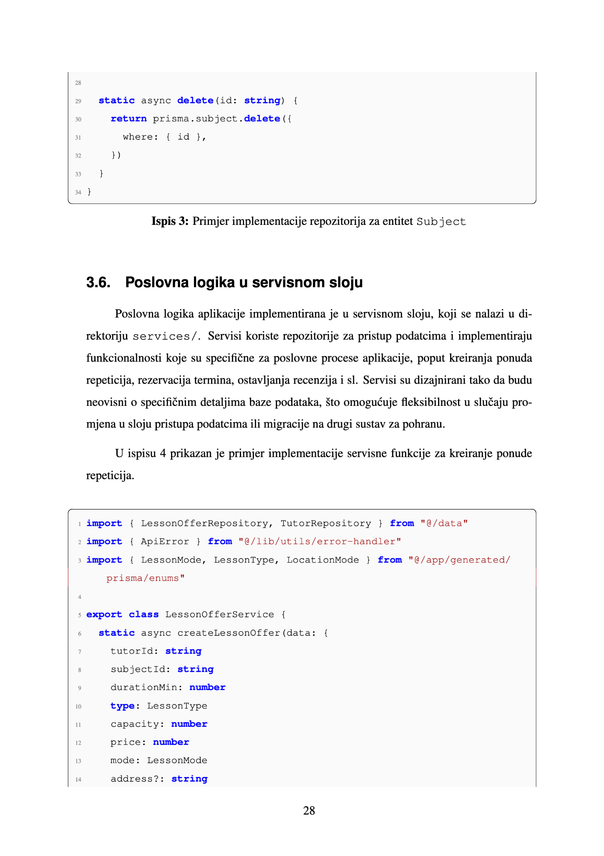
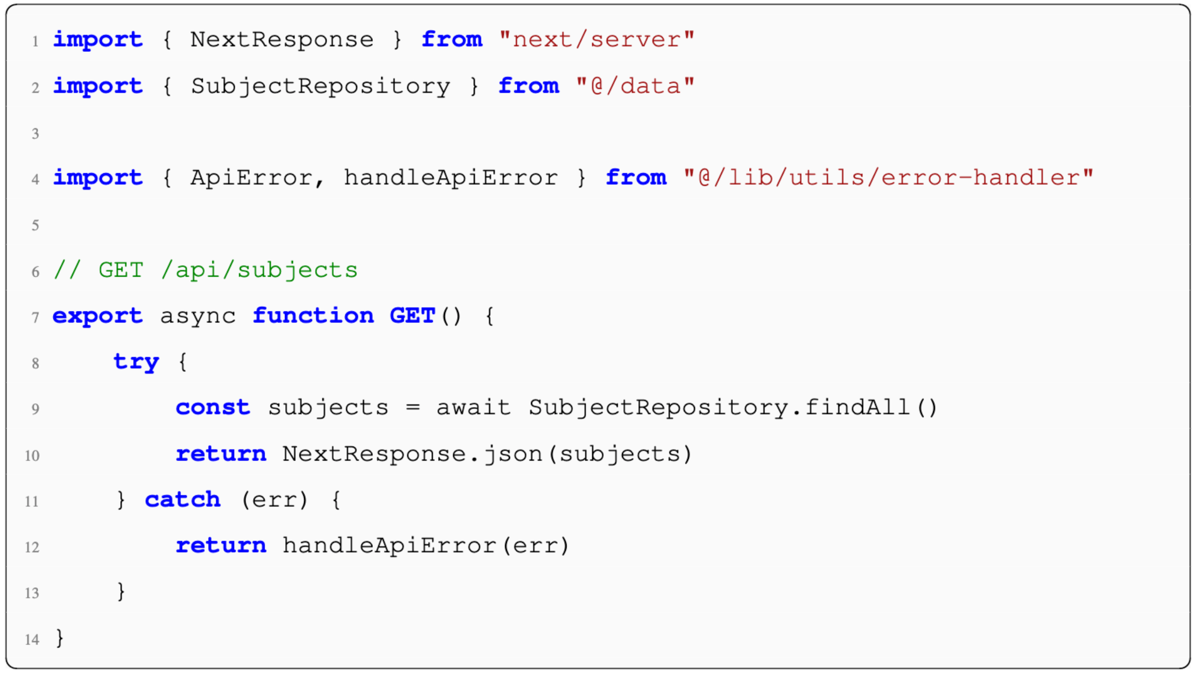
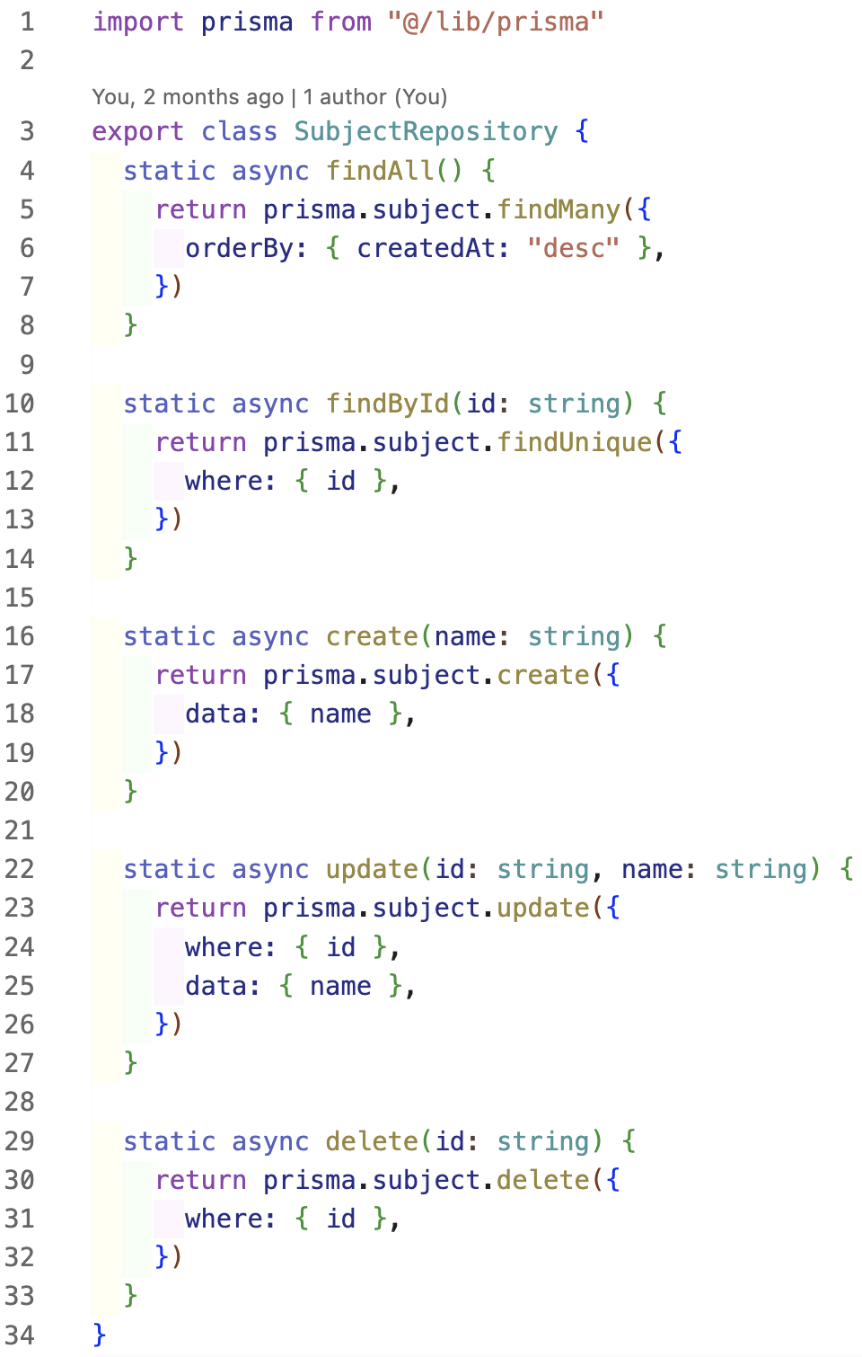
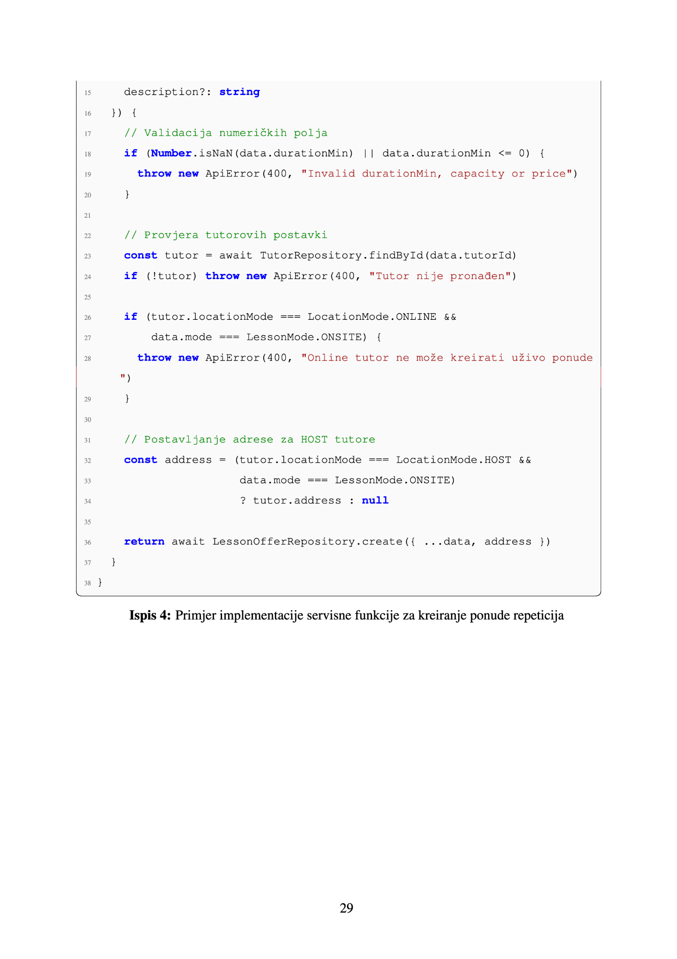
3. Opis implementacije i prikaz praktičnog dijela rada

Slide 9
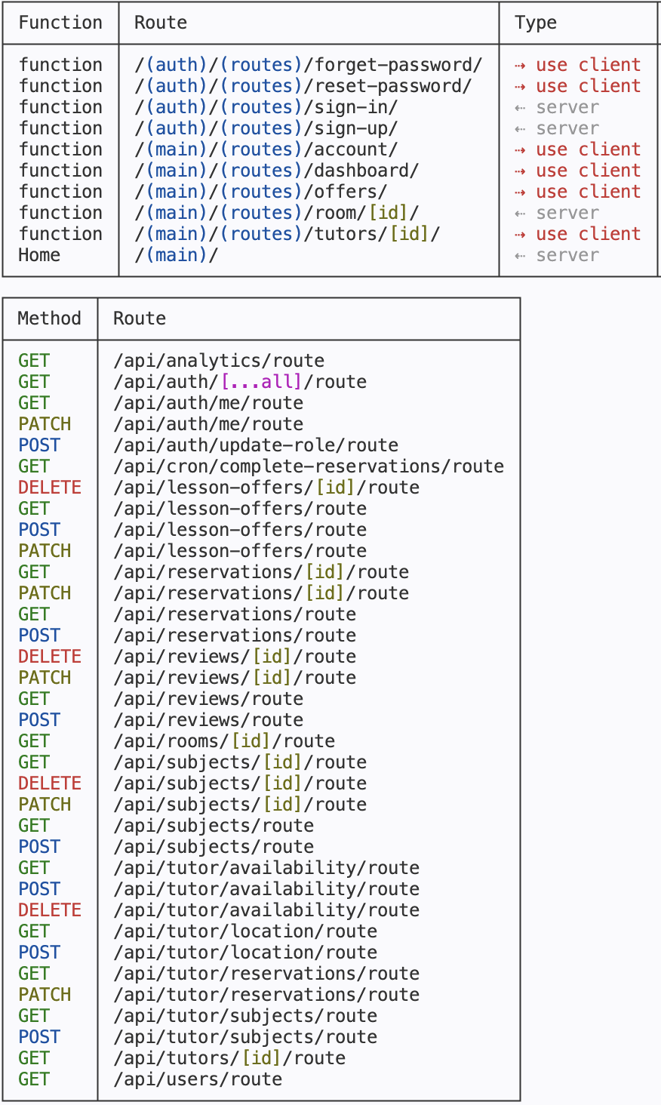

3. Opis implementacije i prikaz praktičnog dijela rada
Usmjeravanje zahtjeva
App Router
file-based routing
stranice, layout i API rute
Autentikacija i autorizacija
+ admin
role & permission-based
student, tutor, admin
impersonacija
Zaštita API ruta
proxy i middleware
requireAuth, requirePermission, userHasPermission

Slide 10
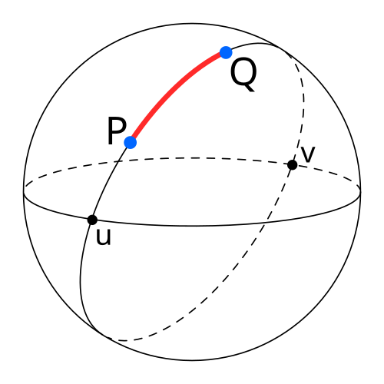

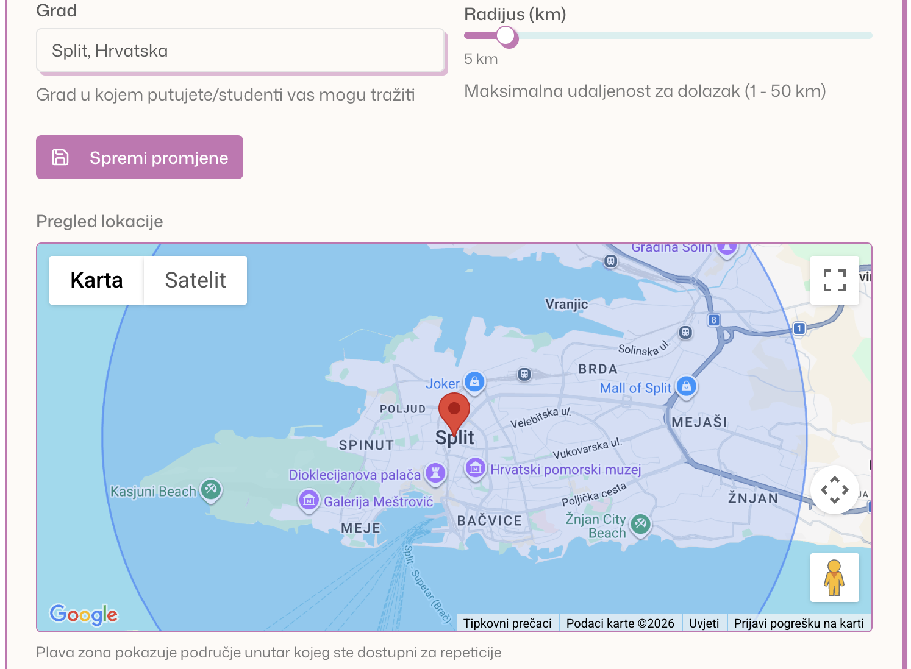
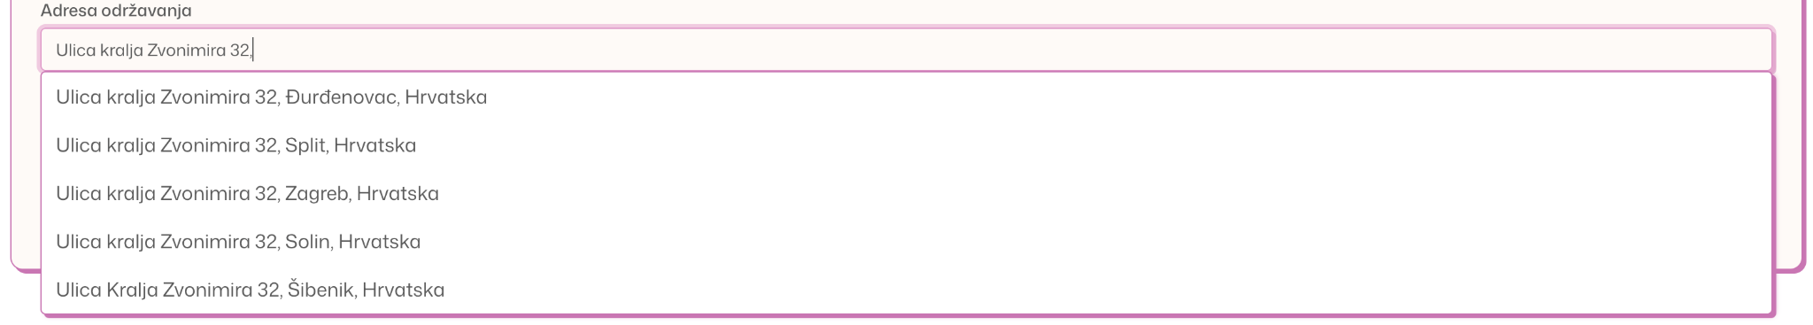
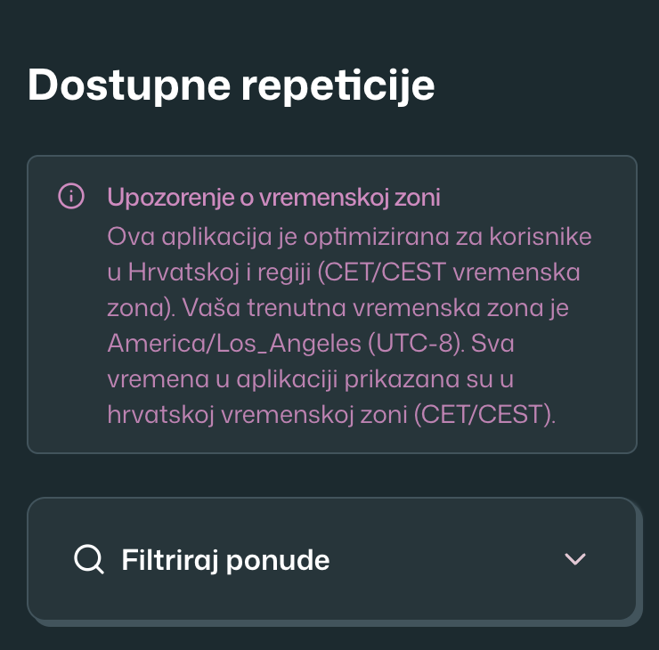
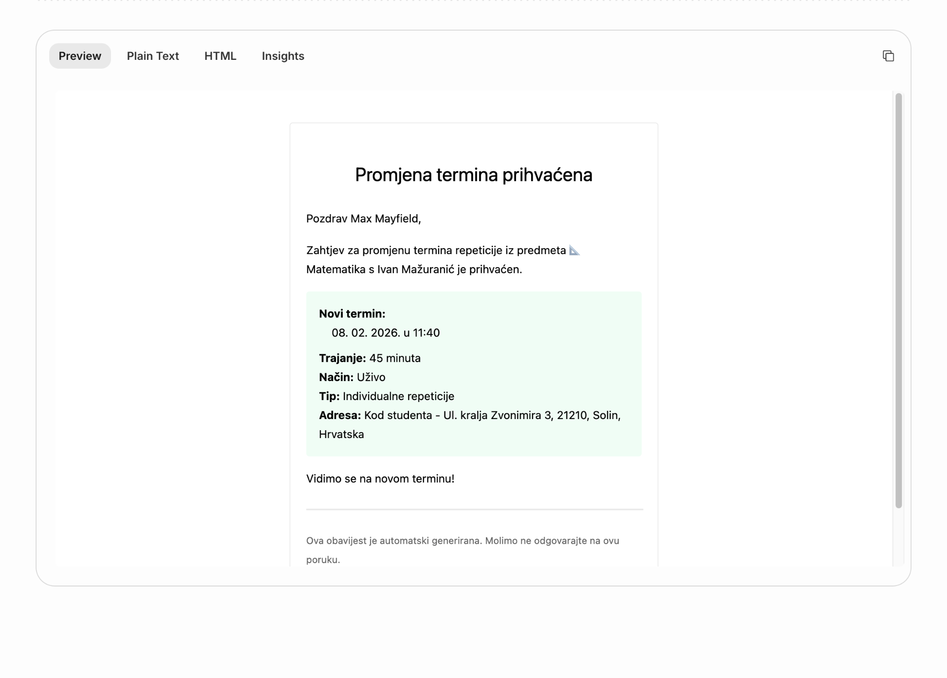

3. Opis implementacije i prikaz praktičnog dijela rada
Validacija vremenske zone - CET/CEST
UI: hr-HR locale
DB: UTC ISO string
Integracija Google Maps API-ja
Maps JavaScript API, Places, Geocoding
Slanje obavijesti putem e-pošte
integracija
Automatizirani cron zadatci

Slide 11
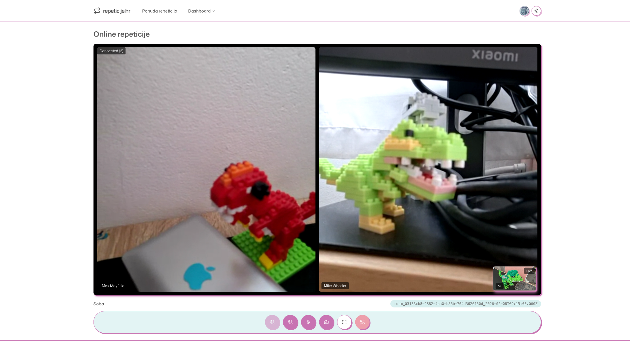

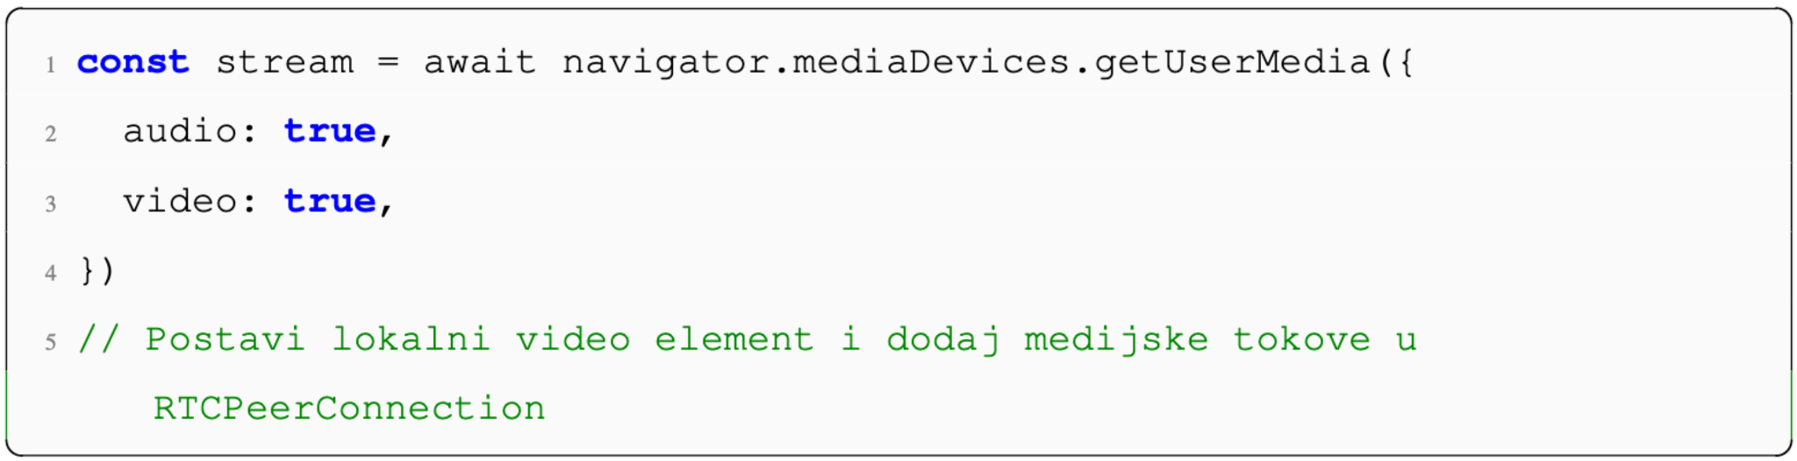
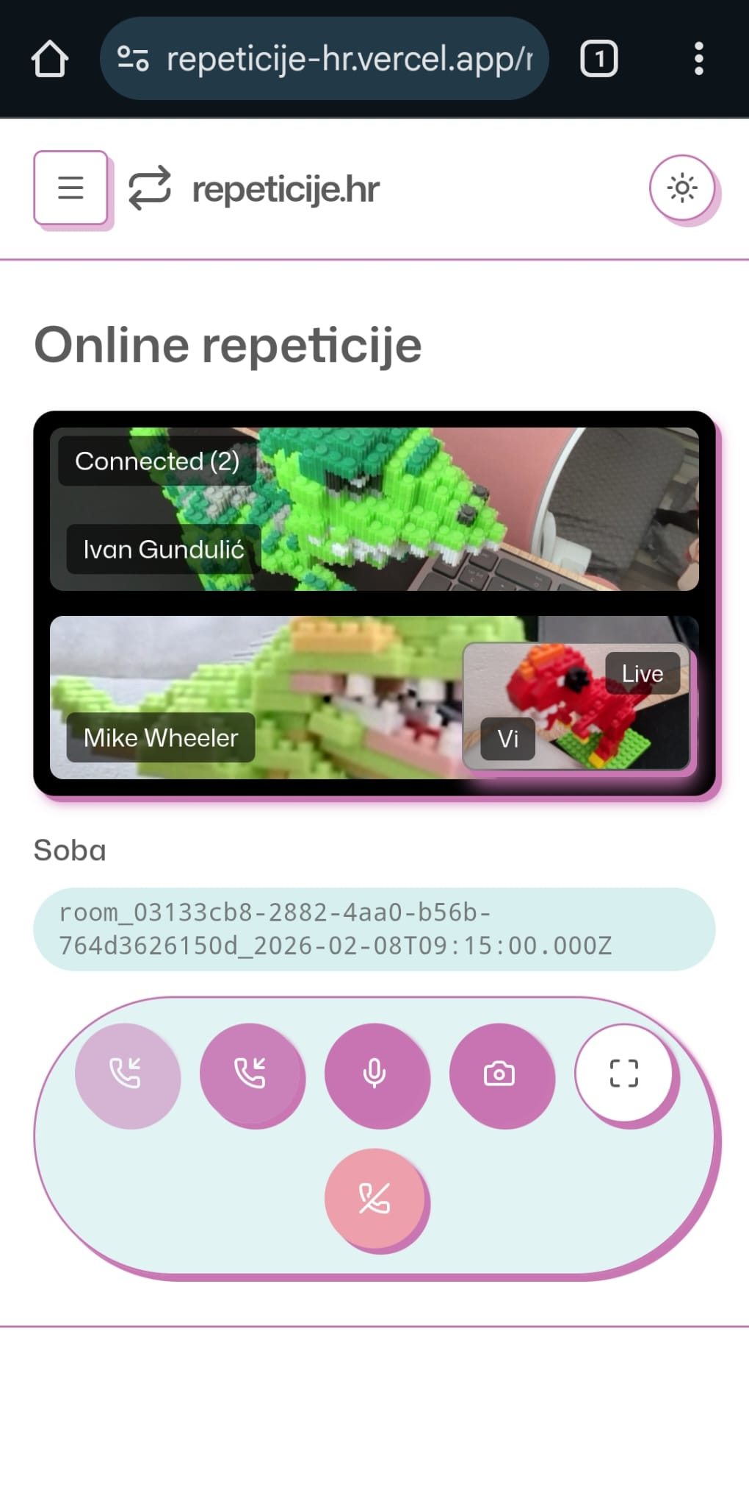
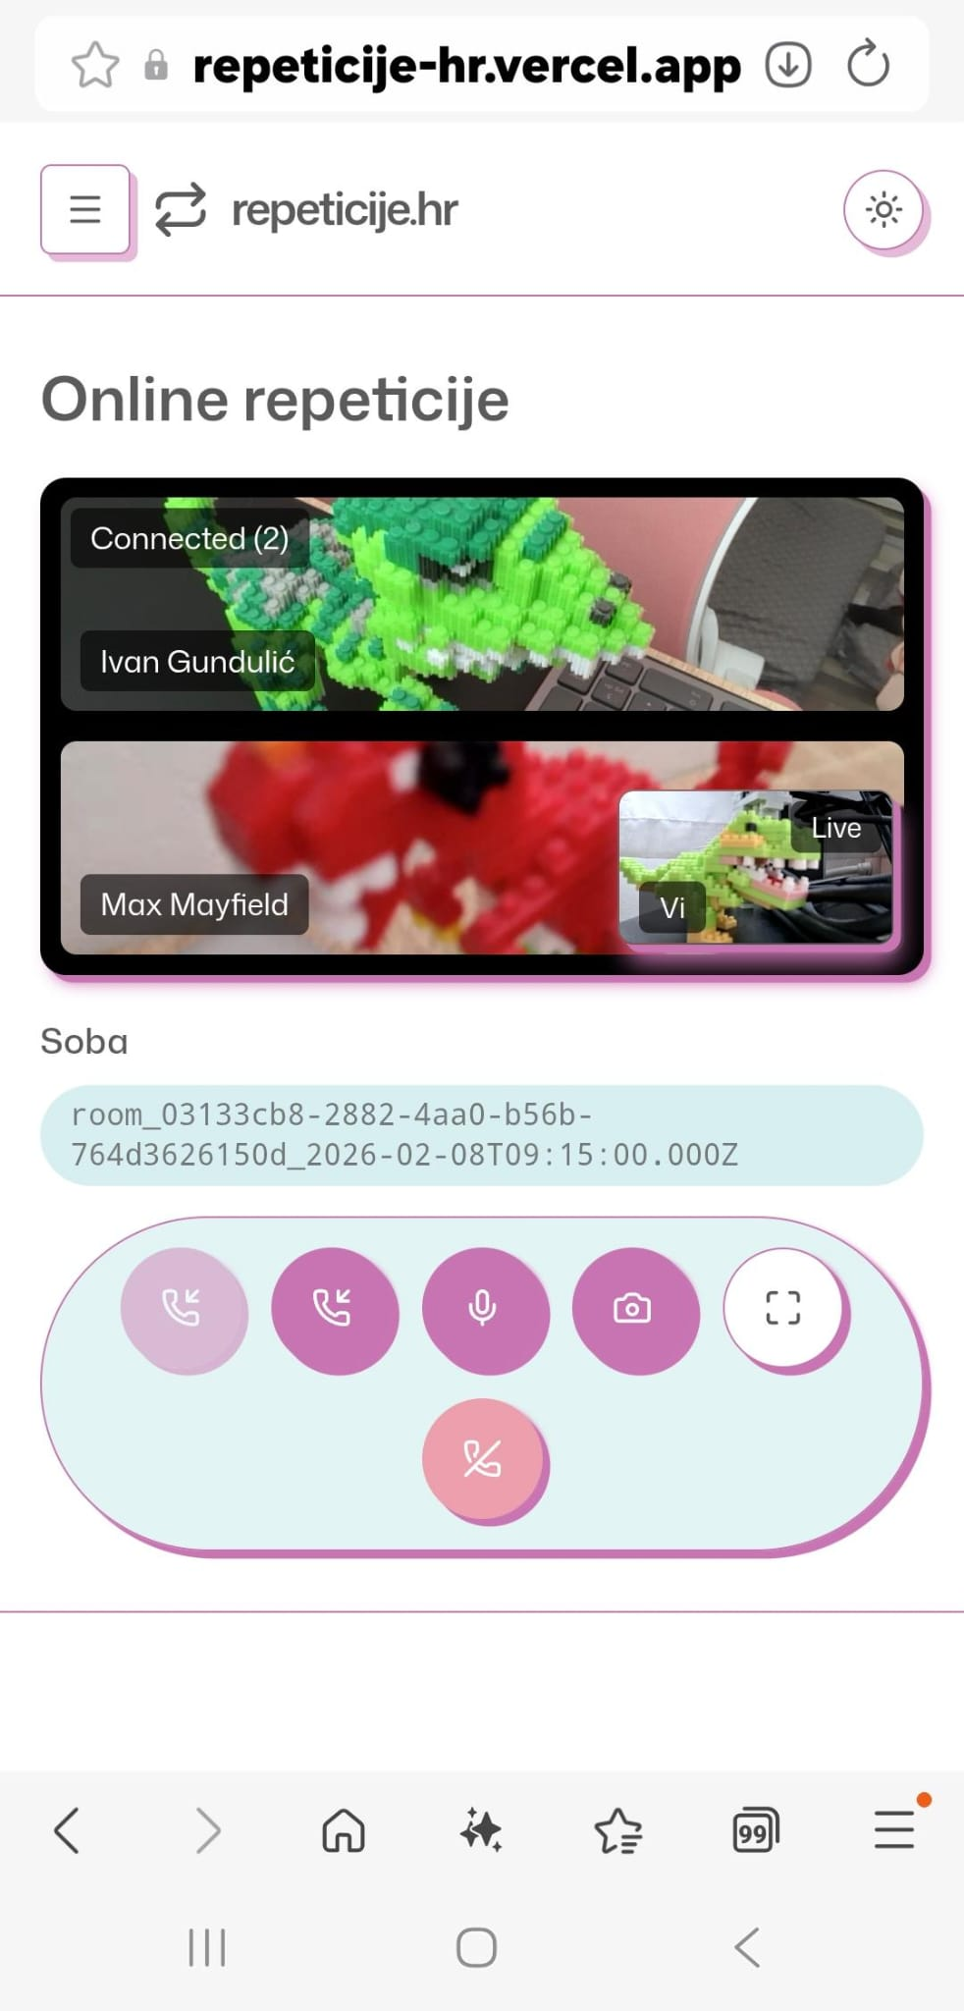
3. Opis implementacije i prikaz praktičnog dijela rada
v
Implementacija podrške za online repeticije
LessonMode: ONLINE / ONSITE
komponenta RoomCall
signalizacijski kanal:
new RTCPeerConnection
createOffer, setLocalDescription, setRemoteDescription, createAnswer, addIceCandidate, addTrack

Slide 12
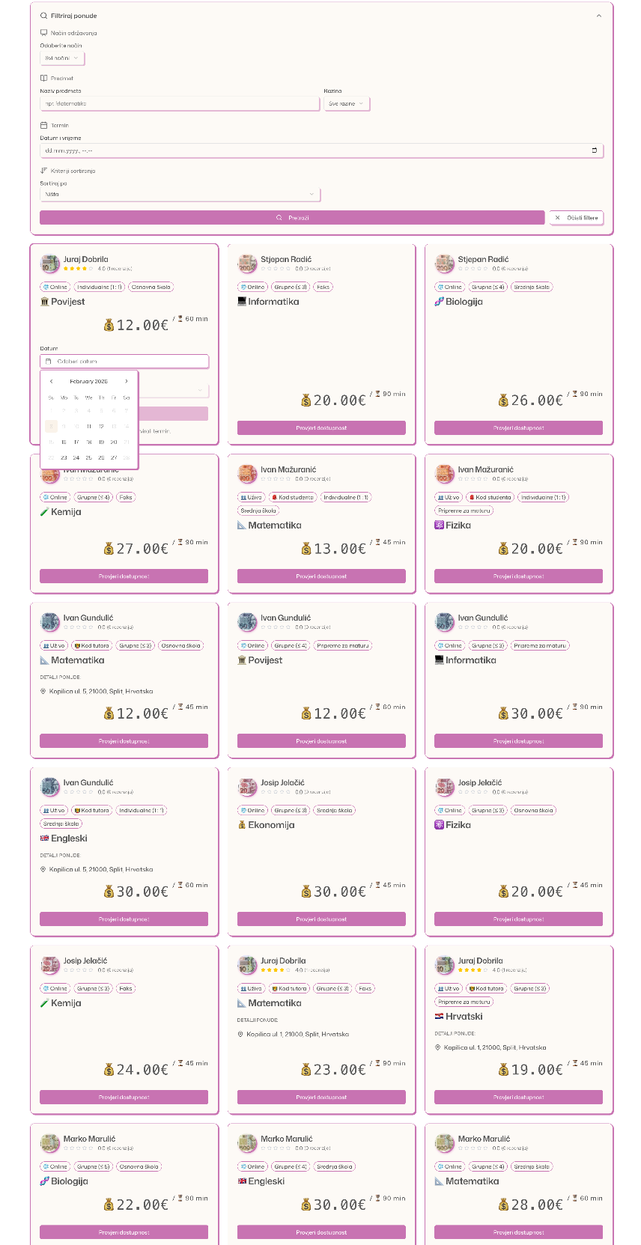
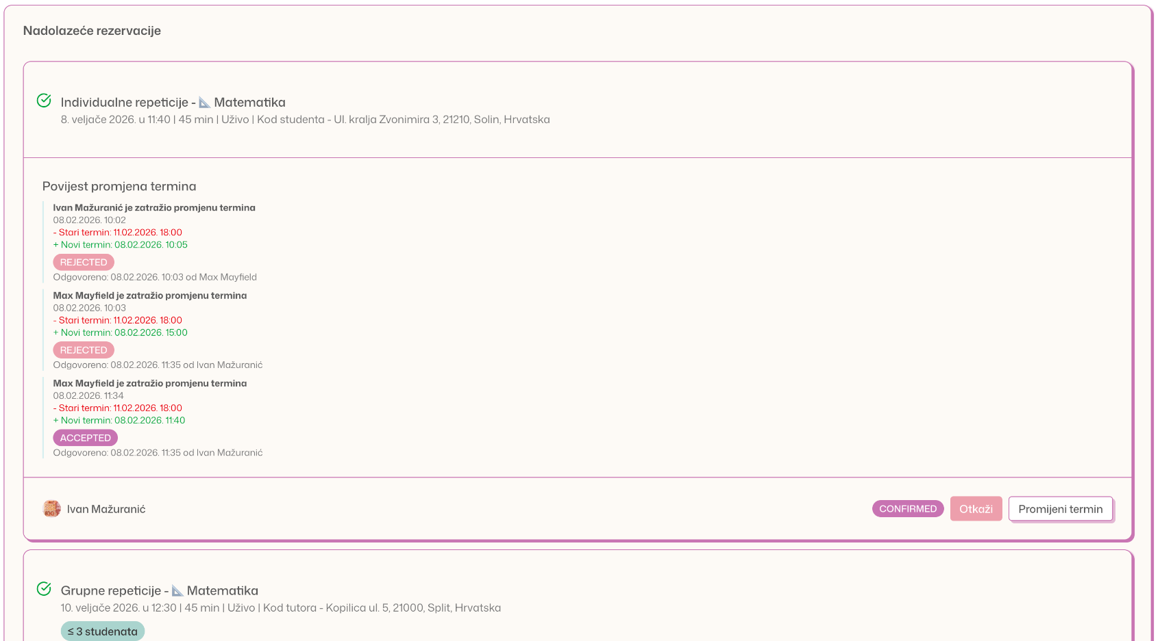
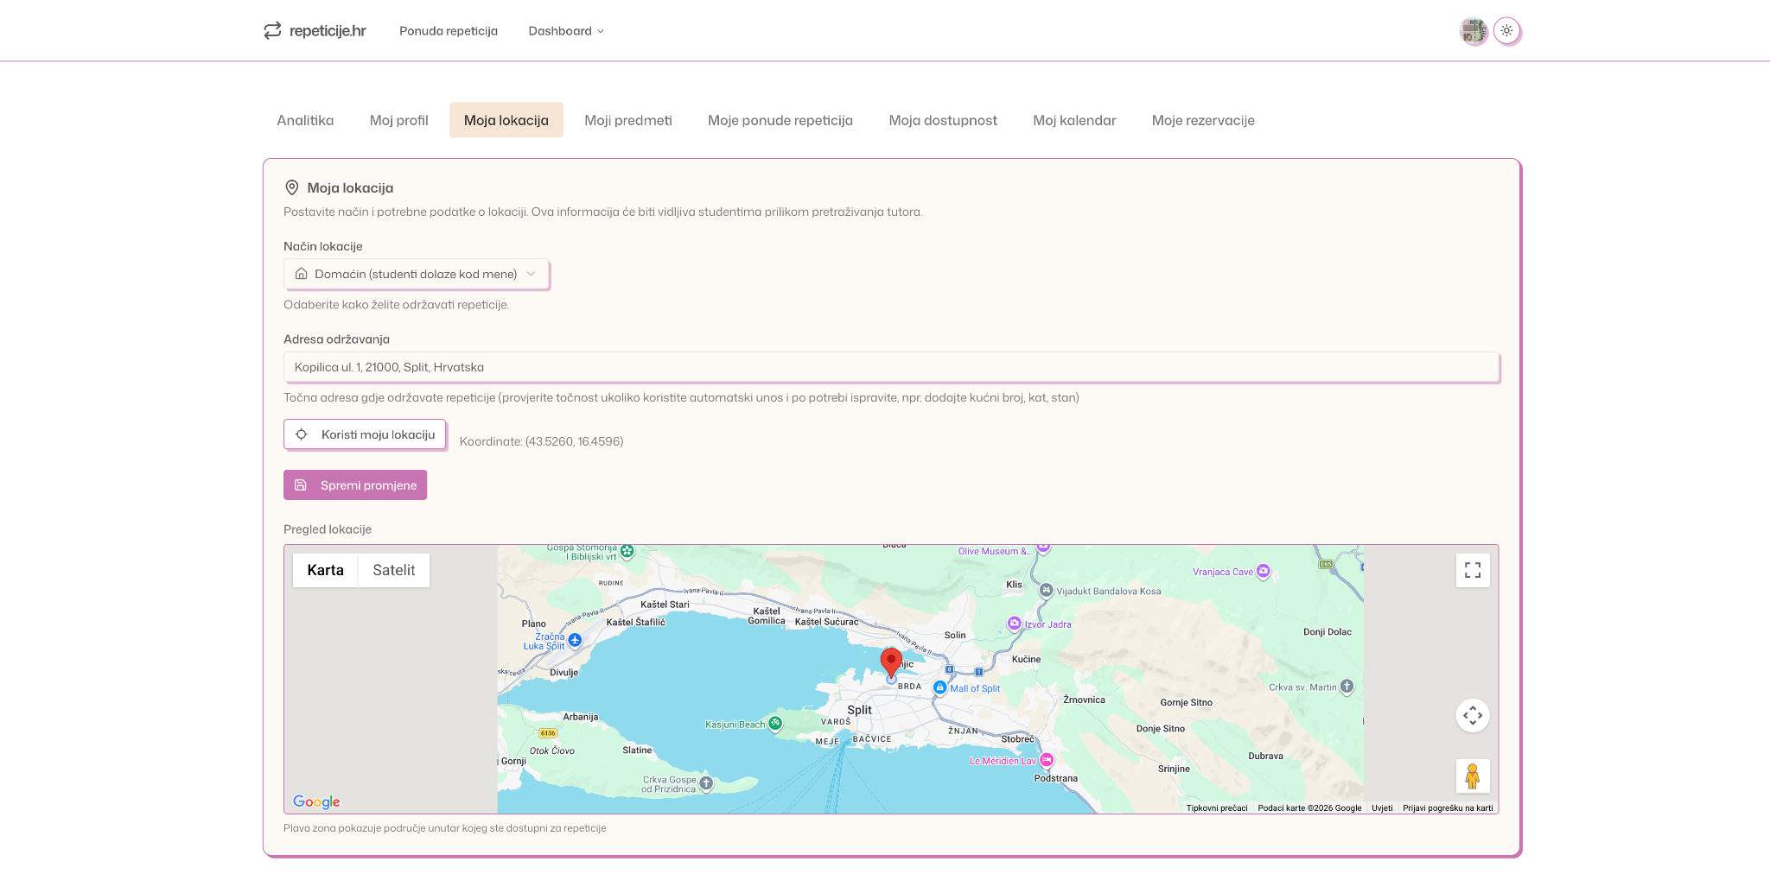
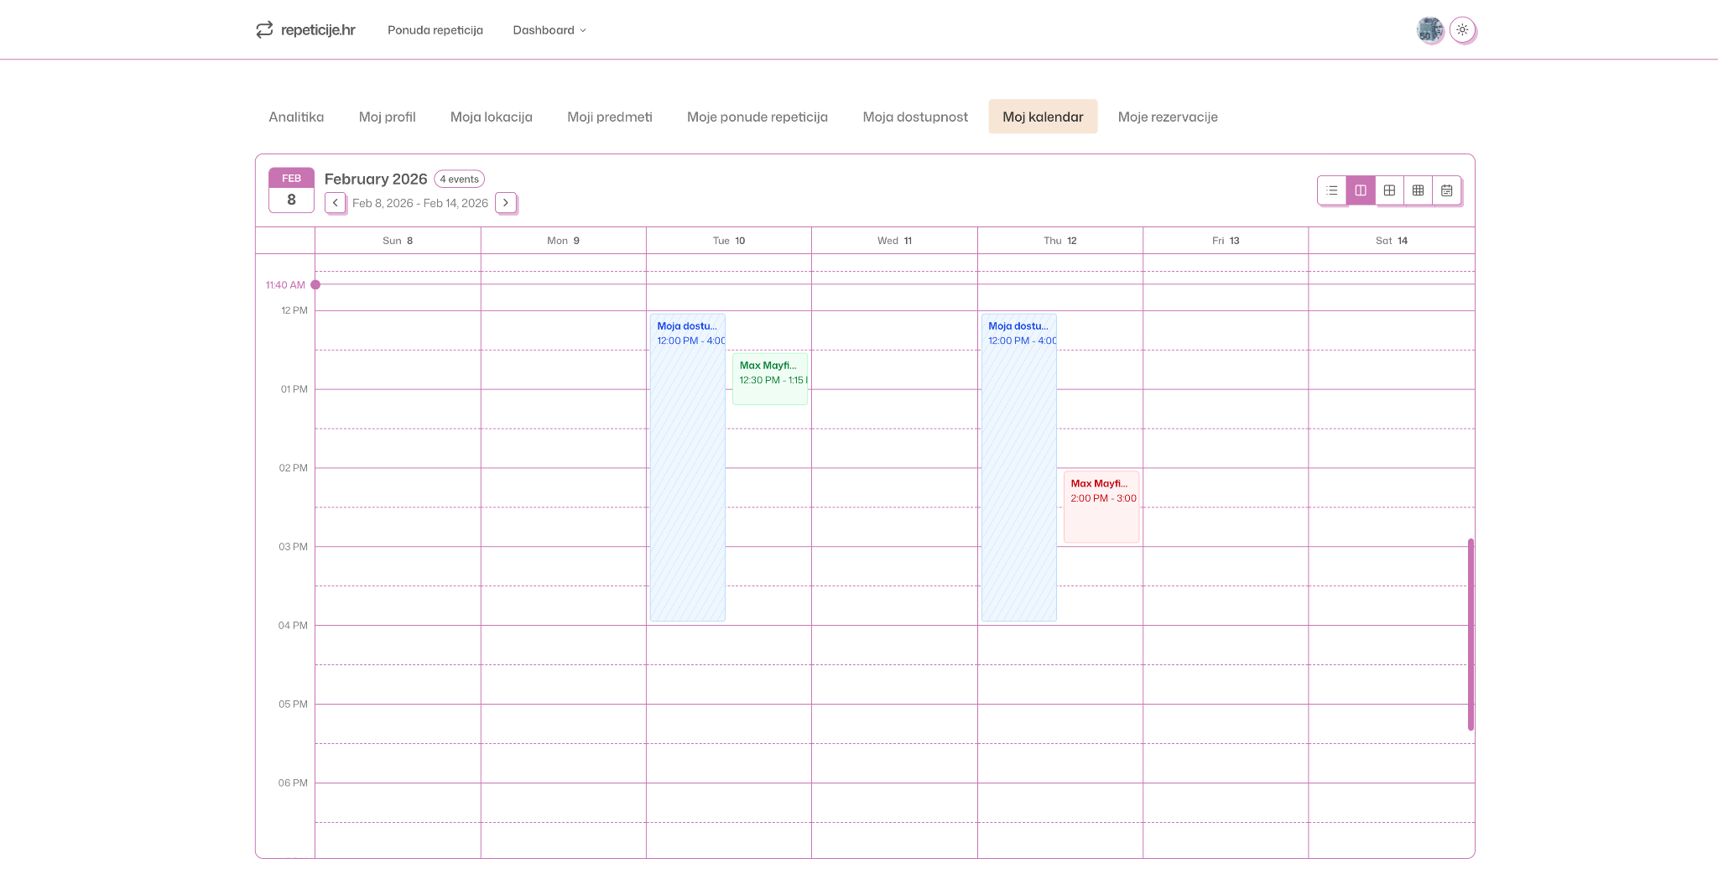
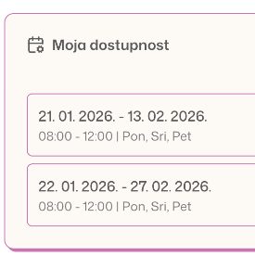
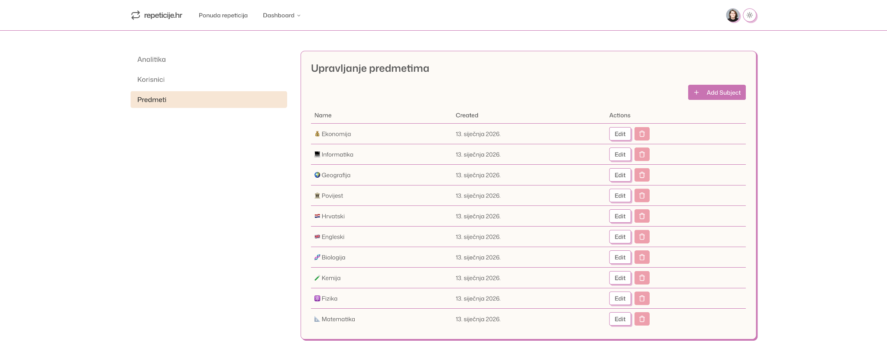
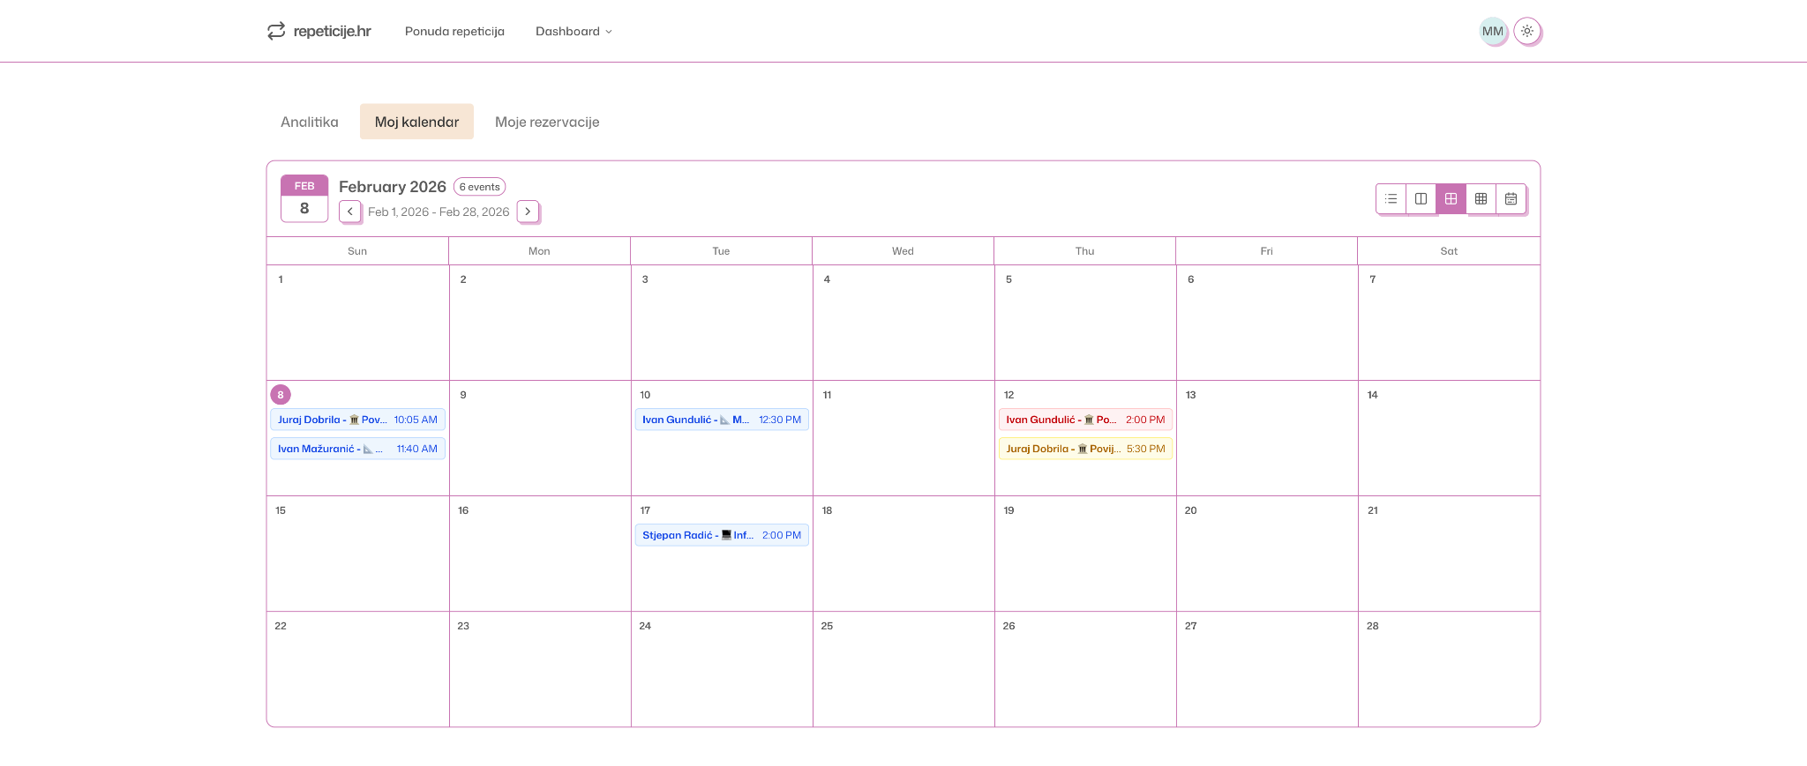
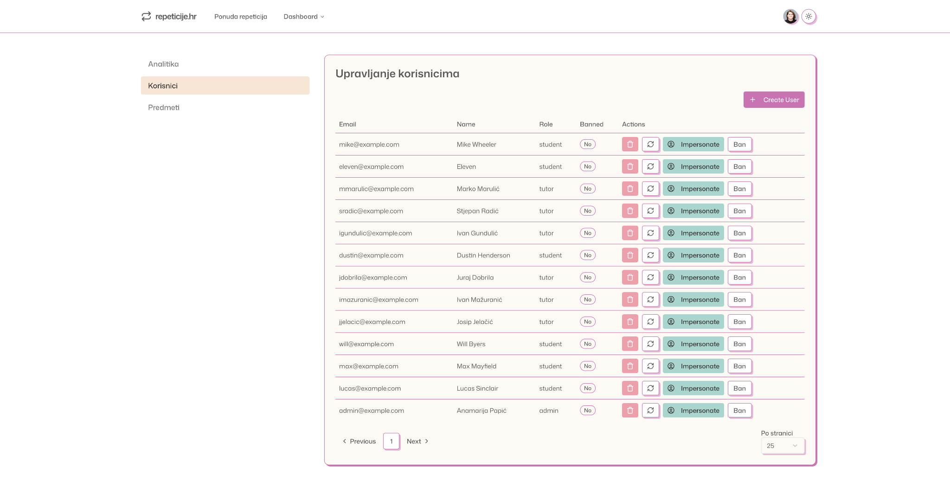
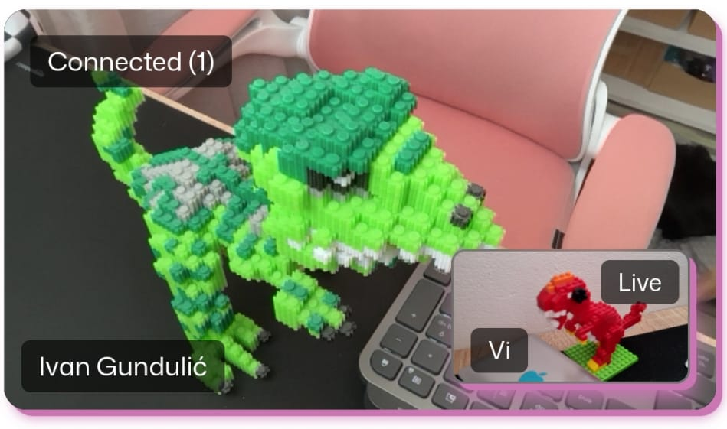
3. Opis implementacije i prikaz praktičnog dijela rada
Prezentacija praktičnog dijela rada
repeticije-hr

Slide 13

Hvala na pozornosti!
SVEUČILIŠTE U SPLITU SVEUČILIŠNI ODJEL ZA STRUČNE STUDIJE Stručni diplomski studij Primijenjeno računarstvo
Pitanja?

